Slide 1
Одеський національний медичний університет
Кафедра внутрішньої медицини № 1
ПРАКТИЧНЕ ЗАНЯТТЯ
«НАБУТІ ВАДИ СЕРЦЯ»

Slide 2
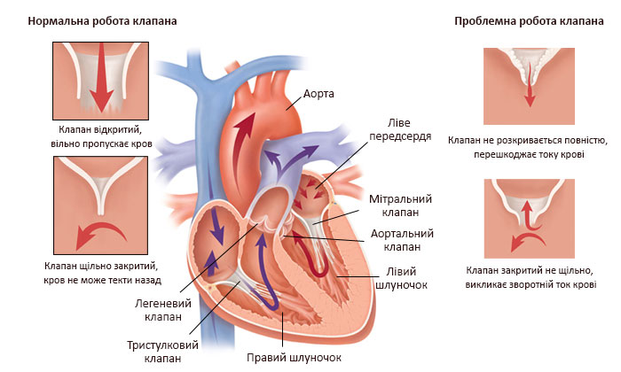
Серце має чотири клапани - аортальний, мітральний, трикуспідаль- ний і легеневий. Подібно водопроводному крану, клапани серця відкрива -ються для того, щоб кров перекачувалась у потрібному напрямку, далі по судинам, і закриваються, щоб запобігти потоку крові у зворотному напрямку.

Slide 3
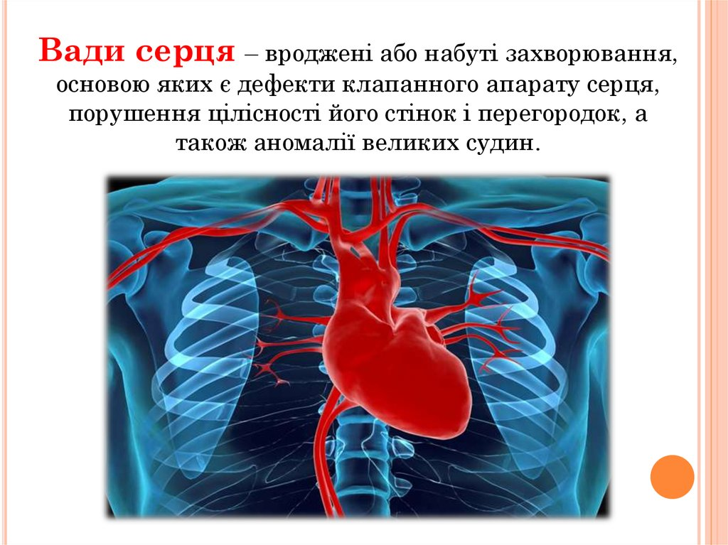

Slide 4
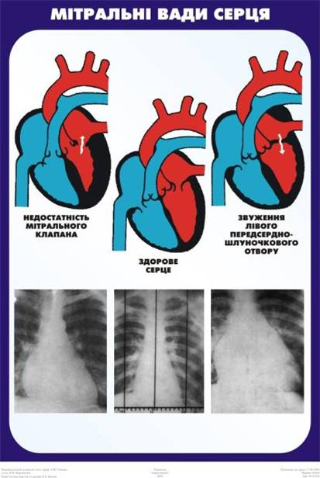

Slide 5
МІТРАЛЬНИЙ СТЕНОЗ
це звуження лівого атріовентрикулярного отвору, яке призводить до утруднення спорожнення лівого передсердя і збільшення градієнта діастолічного тиску між ЛП і лівим шлуночком.
Найбільша за частотою ревматична вада серця, виникає внаслідок тривалого перебігу ревма-тичного кардиту. Вада звичайно формується у молодому віці і частіше (80%) у жінок. Рідко звуження мітрального отвору може виникати при карциноїдному синдромі, системному червоному вовчаку, ревматоїдному артриті, у 13% випадків причиною є дегенеративні зміни клапана.
Класифікація
За ступенем тяжкості виділяють
незначний мітральний стеноз (максимальний градієнт тиску 7–11 мм рт. ст., площа мітрального отвору >2 см2),
помірний стеноз (максимальний градієнт тиску 12–20 мм рт. ст., площа мітрального отвору 2–1 см2),
значний стеноз (максимальний градієнт тиску >20 мм рт. ст., площа мітрального отвору <1 см2).

Slide 6
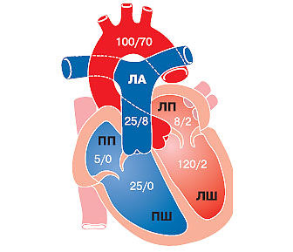

«Критична площа», при якій починаються помітні гемодинамічні розлади, становить 1–1,5 см2.
Опір кровотоку, створюваний звуженим мітральним отвором («перший бар̓єр»), запускає в хід компенсаторні механізми, що забезпечують достатню продуктивність серця.
ерез підвищення градієнта тиску між лівим передсердям і ЛШ компенсаторно зростає тиск у лівому передсерді, міокард передсердя гіпертрофується, порожнина його розширюється. Коли тиск у лівому передсерді вище певного рівня, виникає рефлекторне звуження дрібних ЛА на прекапілярному рівні («другий бар̓єр») — рефлекс Китаєва, що попереджає переповнення кров̓ ю капілярної мережі легень.
Високий тиск у ЛА (до 80 мм рт.ст. і вище) призводить до компенсаторної гіпертрофії, а потім і дилатації ПШ, у ньому підвищується діастолічний тиск, виникає правошлуночкова недостатність і відносна недостатність тристулкового клапана.

Slide 7
Клінічна картина
Залежить від стадії захворювання, стану компенсації кровообігу.
Вада звичайно в стані спокою клінічно не проявляється, якщо площа мітрального отвору перевищує 1,5 см2.
При компенсаторній гіперфункції лівого передсердя хворі зазвичай не скаржаться, можуть виконувати значні фізичні навантаження.
При підвищенні тиску у малому колі кровообігу з̓являються скарги на задишку і відчуття серцебиття при фізичному навантаженні. Пізніше задишка може виникати при незначних навантаженнях та навіть в стані спокою. Приступи задухи в горизонтальному положенні (особливо вночі). В сидячому положенні дихати стає легше.
При різкому підвищенні тиску в капілярах розвиваються напади серцевої астми, виникає сухий або з виділенням невеликої кількості слизуватого мокротиння кашель, часто з домішкою крові (кровохаркання).
При високій легеневій гіпертензії у хворих з’являються скарги на м’язеву слабкість, підвищену стомлюваність.
При вираженому стенозі і наростанні симптомів легеневої гіпертензії відзначають типове Приступи прискореного неритмічного серцебиття, відчуття «переворотів», нерівної роботи серця
Тупі тривалі болі в області серця
Ціаноз (синюшний колір) губ, кінчика носа та нігтів, наявність багряно-синюшного забарв лення щік
По мірі розвитку правошлуночкової недостатності з’являється тяжкість в животі, периферій- ні набряки, набухання шийних вен, водянка порожнин

Slide 8
Огляд:
Фізичний інфантилізм, habitus gracilis,
Ортопное, набряки ніг, набухання шийних вен
facies mitralis: «мітральний» рум̓янець на щоках на фоні блідої шкіри обличчя, ціаноз губ, кінчика носа, вушних раковин.
Феномен Боткіна
«серцевий горб», зумовленого посиленими ударами ПШ об передню грудну стінку.
«котяче муркотіння» - діастолічне тремтіння.
ритм перепела — посилений (хлопаючий) I тон на верхівці серця і тон (клацання) відкриття мітрального клапана, що з̓являється через 0,08–0,11 с після II тону.
діастолічний шум в різні періоди діастоли. Протодіастолічний шум низький, рокочучий (його пальпаторним еквівалентом є «котяче муркотіння»), різної тривалості, з поступовим зниженням його інтенсивності. Пресистолічний шум звичайно короткий, грубого, скребучого тембру, має наростаючий характер, закінчується хлопаючим I тоном.
Шум Грема-Стіла (легенева гіпертензія)
Гепатомегалія, асцит

Slide 9
Діагностика:
ЕКГ - ознаки перевантаження ЛП (P mitrale), гіпертрофії ПШ: збільшена амплітуда зубців комплексу QRS у поєднанні зі зміненою кінцевою частиною шлуночкового комплексу (сплощення, інверсія зубця Т, зниження сегмента SТ) у відповідних відведеннях.
Часто реєструють порушення ритму серця (фібриляцію, тріпотіння передсердь).
- Рентгенограма - збільшення ЛП і ПШ, мітральна конфігурація, кальцифікація мітрального клапана, перерозподіл легеневого судинного кровотоку в верхніх відділах легень, розширення ЛА.
ЕхоКГ і допплєрографія є основними методами оцінки ступеня тяжкості вади і морфологічних змін клапана (потовщення, фіброз, кальциноз, порушення руху стулок), функціональних параметрів (градієнт тиску, тиск у ЛА, наявність і ступінь тяжкості супутньої мітральної регургітації, функція ПШ і ЛШ), розміру лівого передсердя, а також розрахунку площі мітрального отвору.
При проведенні ехоКГ у М-режимі відзначають односпрямований (П-подібний) рух передньої й задньої стулок мітрального клапана вперед, зниження швидкості раннього діастолічного прикриття передньої стулки мітрального клапана (до 1 см/с), зменшення амплітуди відкриття стулки мітрального клапана, збільшення порожнини лівого передсердя (передньозадній розмір може збільшуватися до 70 мм).

Slide 10
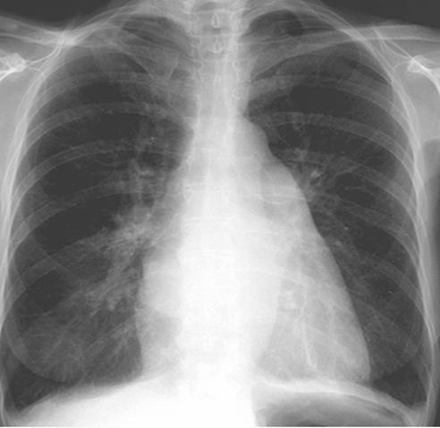

Slide 11
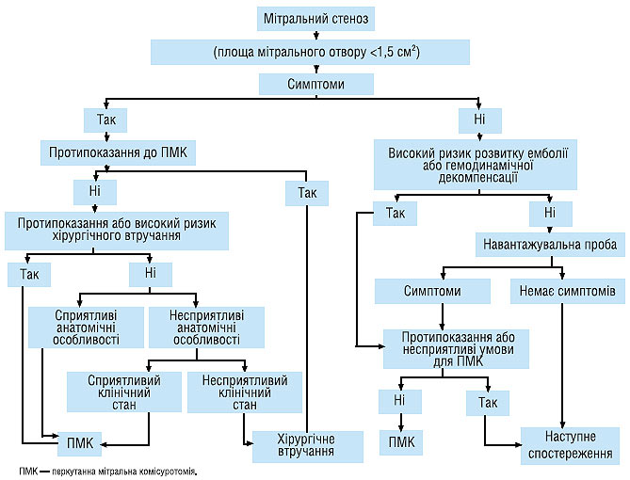

Slide 12
Лікування
Медикаментозна терапія спрямована на лікування та запобігання ускладнень.
У пацієнтів молодого віку з гострою ревматичною лихоманкою в анамнезі зберігається високий ризик розвитку рецидиву, тому профілактичну антибіотикотерапію їм проводять постійно до досягнення дорослого віку.
Застосування діуретиків або органічних нітратів пролонгованої дії дозволяє тимчасово зменшити вираженість задишки.
Блокатори β- адренорецепторів або блокатори кальцієвих каналів, що знижують ЧСС, здатні значно підвищити толерантність до фізичних навантажень за рахунок подовження діастоли і часу наповнення ЛШ.
Показанням для призначення антикоагулянтів є фібриляція передсердь, у пацієнтів з синусовим ритмом вони показані у випадку великих розмірів лівого передсердя (>50 мм), наявності спонтанного ехоконтрастування при проведенні трансезофагеальної ехоКГ, тромбоемболій в анамнезі і наявності тромбу в лівому передсерді.
Перед проведенням електричної кардіоверсії, якщо тривалість фібриляції передсердь становила ≥48 год, необхідне застосування антикоагулянтів протягом 3–4 тиж до і 4 тиж після кардіоверсії.
Проведення кардіоверсії до операції не показане у хворих із тяжким мітральним стенозом, оскільки вона не відновлює синусовий ритм на тривалий період.
Хірургічні методи: вальвулопластика, ендопротезування клапана.
Мітральна комісуротомія проводиться у хворих з вираженим мітральним стенозом при наявності симптомів, що обмежують фізичну активність і знижують працездатність.
Черезшкірна мітральна комісуротомія показана хворим із площею отвору <1,5 см2.

Slide 13
Консервативне лікування
1. Хворі, які не пройшли відбору до інвазивної терапії, або не дають на неї згоду: діуретики (при симптомах застою в малому колі кровообігу), дигоксин (особливо при фібриляції передсердь з швидким ритмом шлуночків) і ІАПФ (при супутній дисфункції лівого шлуночка).
2. Антикоагулянтна терапія (МНВ 2–3): у хворих: з фібриляцією передсердь, після тромбоемболічної події або із задокументованим тромбом у лівому передсерді; з великим лівим передсердям (розмір в проекції M-mode >50 мм або об'єм >60 мл/м2); із спонтанним контрастуванням крові в лівому передсерді.
3. Електрична кардіоверсія: пароксизм фібриляції передсердь з гемодинамічною нестабільністю; розгляньте доцільність проведення при першому приступі, якщо стеноз є незначним або помірно-вираженим; після успішного інвазивного лікування МС у хворих із короткотривалою фібриляцією передсердь і незначним збільшенням лівого передсердя; Електрична кардіоверсія не показана хворим зі значним МС і суттєвим збільшенням лівого передсердя. Медикаментозна кардіоверсія (найчастіше із застосуванням аміодарону) — менш ефективна.
4. Профілактика інфекційного ендокардиту і рецидивів ревматичної гарячки.
ПРОГНОЗ
Серед хворих без суб'єктивних симптомів10-річна виживаність становить >80 %, а 20-річна — ≈40 %. Поява навіть слабко виражених суб’єктивних симптомів погіршує прогноз, а заміна клапана значно його покращує.
Причиною смерті є серцева недостатність та емболічні події.

Slide 14
МІТРАЛЬНА НЕДОСТАТНІСТЬ
Етіологія
Зниження поширеності ревматичної лихоманки і збільшення тривалості життя в індустріальних країнах змінили причини виникнення цієї вади, у зв̓язку з чим сьогодні в Європі домінує дегенеративна мітральна недостатність (61%) над ревматичною (14%). Іншими причинами виникнення вади є інфекційний ендокардит, системні захворювання сполучної тканини (системний червоний вовчак, системна склеродермія), ІХС.
Класифікація:
За ступенем тяжкості мітральну недостатність поділяють на
початкову (об’єм регургітації <30 мл за скорочення, фракція регургітації <30%, ефективна площа отвору регургітації <0,20 см2);
помірну (об’єм регургітації 30–59 мл за скорочення, фракція регургітації 30–49%, ефективна площа отвору регургітації 0,20–0,39 см2);
тяжкого ступеня (об’єм регургітації ≥60 мл за скорочення, фракція регургітації ≥50%, ефективна площа отвору регургітації ≥0,40 см2).

Slide 15
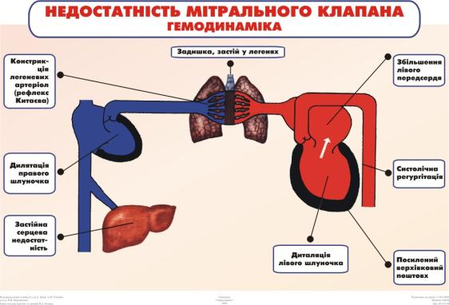

Slide 16
Гемодинамічні порушення
зумовлені поверненням частини крові із ЛШ у ліве передсердя, що викликає перевантаження об̓ємом лівого передсердя і ЛШ, яке залежить від обсягу регургітації. Вада тривалий час компенсується потужним ЛШ, надалі розвивається дилатація лівого передсердя, і воно починає функціонувати як порожнина з низьким опором.
Із часом ЛШ прогресивно розширюється, підвищується діастолічний тиск і знижується ФВ, причини цього ще до кінця не з’ясовані. Підвищується тиск заклинювання в легеневих капілярах і розвивається легенева гіпертензія і дисфункція ПШ.
Із декомпенсацією останнього розвивається відносна недостатність тристулкового клапана і з̓являються ознаки правосерцевої недостатності.
Тривалі порушення кровообігу призводять до стійких змін у легенях, печінці, нирках та інших органах.

Slide 17
Клінічна картина
У фазі компенсації вада може бути виявлена випадково при медичному огляді.
При зниженні скорочувальної функції ЛШ і підвищенні тиску в малому колі кровообігу виникають задишка при фізичному навантаженні і серцебиття.
При зростанні застійних явищ у малому колі (капілярах) і симптомів правошлуночкової недостатності з̓являються набряки на ногах і біль у правому підребер̓ї, можуть виникати напади серцевої астми і задишка в стані спокою.
Хворих часто турбує біль у ділянці серця ниючого, колючого, давлячого характеру, не завжди пов̓язаний з фізичним навантаженням.
При значній регургітації зліва від грудини відзначають серцевий горб, верхівковий поштовх посилений і поширений локалізується в V межребер’ ї із зовнішнього боку від середньоключичної лінії.
Аускультативно –
послаблення або повна відсутність I тону серця,
розщеплення II тону над ЛА,
на верхівці серця визначається глухий III тон.
акцент II тону над ЛА зазвичай виражений помірно і визначається при наявності застійних явищ у малому колі кровообігу.
систолічний шум на верхівці серця, вздовж лівого краю грудини, проводиться в ліву пахвову ділянку, інтенсивність його варіює в широких межах і зазвичай зумовлена вираженістю клапанного дефекту. Тембр шуму різний — м̓який, дуючий або грубий, може поєднуватися з пальпаторно відчутним систолічним тремтінням в ділянці верхівки. Систолічний шум може займати частину або всю систолу (пансистолічний шум).

Slide 18
Діагностика
ЕКГ - ознаки гіпертрофії ЛП і ЛШ: збільшеної амплітуди зубців комплексу QRS, сплощення, інверсія зубця Т, зниження сегмента ST у відповідних відведеннях.
При розвитку легеневої гіпертензії з̓ являються ознаки гіпертрофії ПШ і ПП. Фібриляцію передсердь виявляють у 30–35% хворих.
R ОГК в передньозадній проекції – серцева талія відсутня за рахунок значного збільшення ЛП, що може досягати гігантських розмірів і виступати за правий контур серця у вигляді додаткової тіні.
ЕхоКГ - морфологія клапана і його функція, тяжкість мітральної регургітації, функцію ПШ і ЛШ.
ЛШ - нормальних розмірів або дилатований залежно від тяжкості і тривалості мітральної регургітації, дилаьація ЛП, особливо фібриляції передсердь, оцінка ступеня вираженості мітральної регургітації. Пряма ознака вади — турбулентний систолічний потік крові в порожнині ЛП, що корелює з вираженістю регургітації.
Черезстравохідну ехоКГ проводять перед оперативним втручанням для точного визна-чення характеру ушкодження клапана, а також інтраопераційної оцінки необхідності додаткової корекції, діаметр ЛП і ЛШ, ФВ, систолічний тиск у ЛА, тяжкість мітральної регургітації.
Стрес-ехоКГ оцінка функціонального значення мітральної регургітації, особливо у безсимптомних хворих, а також для виявлення прихованої дисфункції ЛШ.
При катетеризації порожнин серця визначають підвищений тиск у ЛА.
Вентрикулографія - заповненість контрастною речовиною ЛП в систолу ЛШ . Інтенсивність контрастування останнього залежить від ступеня недостатності мітрального клапана.

Slide 19
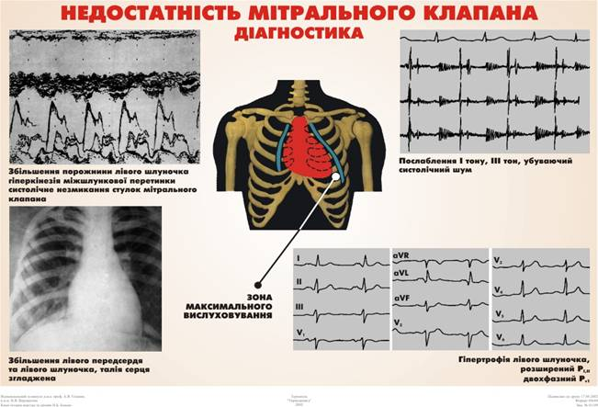

Slide 20
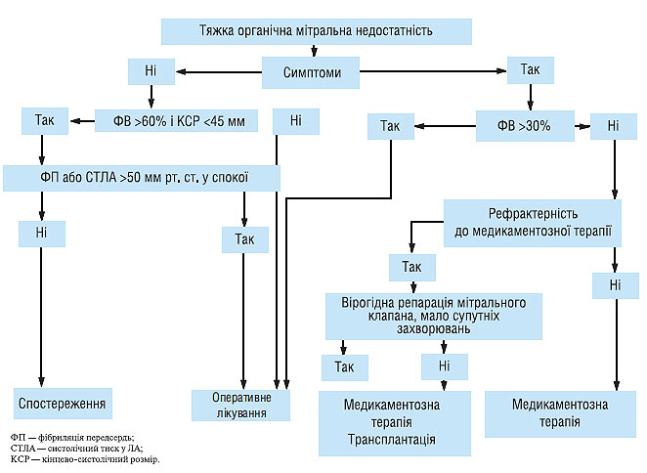

Slide 21
Лікування
Усім хворим показане профілактичне застосування антибіотиків перед проведенням стоматологічних або інших оперативних втручань для зниження ризику розвитку інфекційного ендокардиту.
Основним є лікування основного захворювання у пацієнтів з ІХС або інфекційним ендокардитом.
Показанням для призначення антикоагулянтів є постійна або пароксизмальна форма фібриляції передсердь. У хворих із синусовим ритмом їх призначення показано у випадку вказівок на тромбоемболічні епізоди в анамнезі або при наявності тромбу в лівому передсерді, а також протягом перших 3 міс після хірургічного відновлення клапана (значення показника МНО слід підтримувати в межах 2,0–3,0).
При наявності СН інгібітори АПФ показані у випадку значної мітральної недостатності і вираженої клінічної симптоматики при наявності протипоказань до оперативного лікування або при наявності резидуальних симптомів після оперативного лікування, зазвичай у результаті порушеної функції ЛШ.
СН - сечогінні препарати, блокатори β- адренорецепторів і спіронолактон.

Slide 22
Основною метою хірургічного втручання є зменшення вираженості клінічної симптоматики, збереження функції ЛШ, попередження/зменшення вираженості легеневої гіпертензії і дисфункції ПШ, підтримка й/або відновлення синусового ритму.
Показання до проведення реконструктивних операцій:
вади без грубих змін стулок, хорд, сосочкових м’язів і при відсутності кальциноза клапанів.
При тяжкій мітральній недостатності відновлення клапана — оптимальний хірургічний підхід. Кращі результати отримують, якщо у хворих до операції визначається ФВ >60% і величина кінцево-систолічного розміру <45 мм.
У випадках неможливості відновлення клапана доцільно проводити заміну клапана механічним або біологічним протезом із збереженням природного апарату мітрального клапана.
Протезування мітрального клапана у більшості пацієнтів забезпечує продовження життя, а також відновлення працездатності в післяопераційний період.

Slide 23
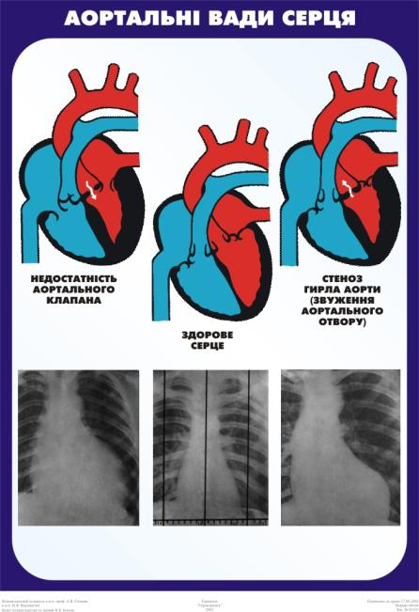

Slide 24
АОРТАЛЬНИЙ СТЕНОЗ
На сьогодні аортальний стеноз є найбільш поширеною набутою вадою серця, яка виявляється серед жителів Європи і Північної Америки.
Найбільш часто діагностують кальцинуючий аортальний стеноз (2–7%) у віковій популяції старше 65 років, частіше у чоловіків.
Етіологія
Ревматизм як етіологічний фактор стенозу устя аорти на сьогодні визначається рідко (11%). У розвинених країнах у пацієнтів старшого віку найбільш частою причиною вади є дегенеративний кальцинуючий процес на аортальному клапані (82%).
У третини хворих з двостулковим аортальним клапаном прогресує фіброз стулок внаслідок ушкодження тканини клапана і прискорення атерогених процесів, що призводить до виникнення аортального стенозу. Підвищений рівень холестерину, дисліпідемія, паління, вік можуть прискорювати фіброзні процеси і розвиток аортального стенозу

Slide 25
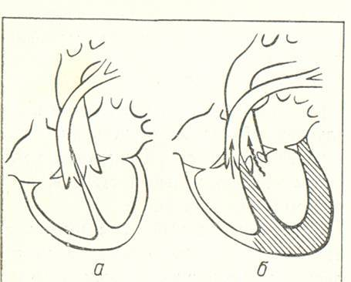
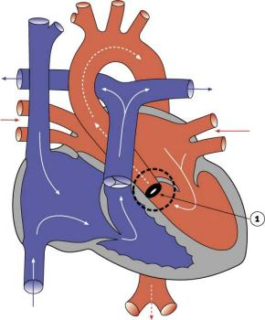
Класифікація:
За ступенем тяжкості виділяють:
незначний аортальний стеноз (площа отвору >1,8 см2, максимальний градієнт тиску 10–35 мм рт. ст.);
помірний (площа отвору 1,2–0,75 см2, максимальний градієнт тиску 36–65 мм рт.ст.);
тяжкий (площа отвору <0,75 см2, максимальний градієнт тиску >65 мм рт. ст.)

Slide 26
Стулки аортального клапана потовщуються і ущільнюються внаслідок появи фіброзних нашарувань на шлуночковій стороні клапана, а також розростання тканини клапана внаслідок механічного подразнення інтенсивним кровотоком. Вільні краї стулок спаюються, що призводить до поступового звуження аортального отвору, яке починається в місці кріплення клапанних листків до фіброзного кільця і поширюється у напрямку центру. Внаслідок завихрення потоку крові з обох сторін клапанів на шлуночковій поверхні клапана відбувається відкладення пластин фібрину, які фіксуються на комісурах, утворюються містки, що зв̓язують стулки клапана між собою та стінкою аорти. Надалі пластини організуються і утворюється фіброзна тканина. У тканинах клапана розвиваються дегенеративні процеси, які завершуються кальцинозом, що може поширюватися на навколишні структури — міжшлуночкову перегородку, передню стулку мітрального клапана, стінку ЛШ.
Стенозований отвір може мати трикутну, щілиноподібну або округлу форму, розміщується найчастіше ексцентрично.
Міокард ЛШ гіпертрофований, у ньому розвиваються дистрофічні зміни — білкове і жирове переродження м’язових волокон, а надалі — дифузний і вогнищевий склероз. Унаслідок гіпертрофії міокарда маса серця може досягати 1200 мг і більше.

Slide 27
При зменшенні площі отвору до 0,8–1 см2 виникають гемодинамічні прояви вади і реєструється систолічний градієнт тиску між аортою та ЛШ.
Виражені порушення гемодинаміки із градієнтом до 100 мм рт. ст. і вище визначають при стенозуванні отвору до 0,5–0,6 см2 (величина градієнта обернено пропорційна площі устя аорти).
Компенсація при аортальному стенозі здійснюється переважно за рахунок ізометричної гіперфункції і ГЛШ, подовження фази вигнання. Ступінь вираженості ГЛШ пропорційна тяжкості стенозу і тривалості захворювання. У подальшому порожнина ЛШ розширюється, виникає спочатку тоногенна, а потім міогенна дилатація.
Поява застою і гіпертензії в малому колі кровообігу відноситься до пізніх ознак вади, праві відділи серця включаються в патологічний процес при «мітралізації» вади і розвитку легеневої гіпертензії.

Slide 28
Клапанні (прямі) ознаки:
1. Систолічне тремтіння, яке виявляється по правому краю грудини у ІІ міжребер’ї.
2. Систолічний шум над аортою, гучний, тривалий, низького тону, грубого скребучого тембру, який проводиться на судини шиї за током крові (максимум шуму переважно вислуховується у ІІ міжребер’ї справа від грудини) ; на ФКГ шум має ромбовидну форму;
3. Послаблення або відсутність ІІ тону над аортою;
4. Зменшення ступеня розкриття та потовщення стулок аортального клапана, турбулентність аортального потоку при ЕхоКС
Лівошлуночкові (непрямі) ознаки
1. Посилений верхівковий поштовх, зміщений вниз і вліво
2. Аортальна конфігурація серця, напружена пульсація лівого шлуночка (рентгенологічно)
3. Гіпертрофія лівого шлуночка (ЕКГ, ЕхоКС, рентгенологічно)
Симптоми, пов’язані із зниженим серцевим викидом
1. Підвищувана втомлюваність
2. Запаморочення, напади гемодинамічної стенокардії
3. Низький систолічний артеріальний тиск
4. Малий, повільний пульс
Механізми компенсації при аортальному стенозі: подовження систоли лівого шлуночка, зростання тиску в його порожнині, виражена його гіпертрофія.

Slide 29
Стадії аортального стенозу:
I стадія – повної компенсації. Скарги відсутні, вада проявляється лише при аускультації, при ехоКГ – визначається невеликий градієнт систолічного тиску на аортальному клапані в межах 26-30 мм рт. ст. Хірургічне лікування не показане.
II стадія – прихованої серцевої недостатності. Хворі скаржаться на підвищену втомлюваність, задишку при фізичному навантаженні, запаморочення. Поряд із аускультативними ознаками
спостерігаються рентгенологічні та ЕКГ- ознаки гіпертрофії лівого шлуночка. При ехоКГ – помірний градієнт систолічного тиску на аортальному клапані (до 50 мм рт. ст.). Показане хірургічне лікування.
III стадія – відносної коронарної недостатності. Скарги на біль стенокардитичного характеру, прогресуючу задишку. Можуть виникати запаморочення та втрата свідомості при фізичному навантаженні. Спостерігається суттєве збільшення розмірів серця, переважно за рахунок лівого шлуночка. На ЕКГ – виражені ознаки гіпертрофії лівого шлуночка, гіпоксії міокарда, пов'язані з відносною недостатністю коронарного кровообігу гіпертрофованого серцевого м'яза. При ехоКГ – градієнт систолічного тиску вищий за 50 мм рт. ст. Показане хірургічне лікування.

Slide 30
IV стадія – вираженої лівошлуночкової недостатності. Характеризується подальшим прогресуванням тих же скарг. Можуть виникати запаморочення та втрата свідомості при фізичному навантаженні. Періодично виникають напади пароксизмальної задишки вночі, серцевої астми, з'являється набряк легень, збільшення печінки. При рентгенологічному дослідженні – збільшення не тільки лівого шлуночка, але й інших відділів серця, а також застійні явища в легенях. За даними ЕКГ відзначаються важкі порушення коронарного кровообігу, часто фібриляція передсердь. При ехоКГ на фоні значного погіршення показників скоротливої функції лівого шлуночка – визначається значний градієнт систолічного тиску на аортальному клапані, часто кальциноз клапана. Ліжковий режим та медикаментозна терапія у частини хворих можуть сприяти тимчасовому поліпшенню стану окремих хворих. Хірургічне лікування у більшості випадків неможливе, питання
вирішується індивідуально, з урахуванням ефективності передопераційної медикаментозної терапії.
V стадія – термінальна. Характеризується прогресуючою недостатністю лівого та правого шлуночків. Різко виражені всі суб'єктивні та об'єктивні ознаки вади. Загальний клінічний стан дуже важкий, лікування не ефективне. Хірургічне втручання не проводиться.

Slide 31
На ЕКГ при прогресуванні вади визначаються ознаки ГЛШ у вигляді збільшеної амплітуди зубців комплексу QRS у відповідних відведеннях, часто у поєднанні зі зміненою кінцевою частиною шлуночкового комплексу.
На пізній стадії вади визначаються високі розщеплені зубці РІ і РІІ та низькі зубці РІІІ. Нерідко реєструються різного ступеня порушення передсердно-шлуночкової провідності: від подовження інтервалу P–Q до повної AV-блокади.
Рентгенологічне дослідження
на ранніх етапах виявляється помірне розширення серця вліво і подовження дуги ЛШ із заокругленням верхівки.
При тривалому перебігу вади і вираженому стенозі серце має типову аортальну конфігурацію.
При розвитку відносної недостатності мітрального клапана визначається збільшення розмірів лівого передсердя і поява рентгенологічних ознак застою в малому колі кровообігу.
ЕхоКГ має основне діагностичне значення, з її допомогою верифікують ваду, оцінюють ступінь кальцинації клапана, гіпертрофії міокарда (масу ЛШ) і функцію ЛШ.
При двомірній ехоКГ виявляється потовщення і кальцинація стулок аортального клапана із зменшенням їх рухливості.
Методом допплєрографії можна провести точну оцінку ступеня тяжкості вади, величину систолічного градієнта і площу аортального отвору, оскільки величина трансклапанного градієнта тиску залежить від кровотоку. Також визначаються ознаки діастолічної дисфункції за типом порушення релаксації ЛШ. Величина стенозування <1 см2 розцінюється як тяжка вада

Slide 32
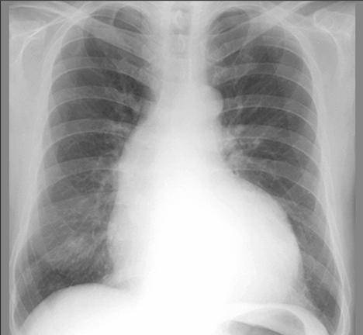

Slide 33
ПЕРЕБІГ. Особливістю аортального стенозу є тривалий період компенсації, за якого хворі не мають скарг, виконують важку фізичну працю. Після тривалого періоду компенсації розвивається серцева недостатність (переважно лівошлуночкова), яка перебігає з нападами серцевої астми. Згодом приєднується правошлуночкова недостатність з відповідними ознаками. Переважно період декомпенсації короткий – 1-2 роки.
Лікування
Прогресування дегенеративного аортального стенозу є активним процесом, що має багато подібного з атеросклерозом, у зв̓язку з чим рекомендується підхід, аналогічний такому для вторинної профілактики атеросклерозу.
Оскільки специфічні консервативні методи лікування відсутні, терапія спрямоване на зменшення проявів серцевої недостатності (за загальними принципами).
СН, що розвивається, лікують із застосуванням діуретиків, серцевих глікозидів, інгібі-торів АПФ або антагоністів рецепторів ангіотензину II. Блокатори β-адренорецепторів призначати таким пацієнтам не слід.
При супутній АГ дозу антигіпертензивних препаратів варто обережно титрувати з метою уникнення гіпотензії.
Для підтримки синусового ритму застосовують антиаритмічні препарати.
Усім хворим з аортальним стенозом показана медикаментозна профілактика ендокардиту.
Радикальний метод лікування аортального стенозу — хірургічне лікування, абсолютних протипоказань до операції немає, крім термінальної стадії СН.
За наявності гемодинамічної стенокардії хороший ефект мають нітрати та їх аналоги.

Slide 34
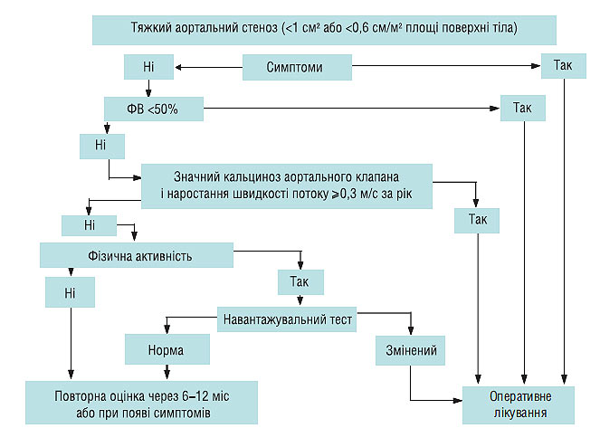

Slide 35
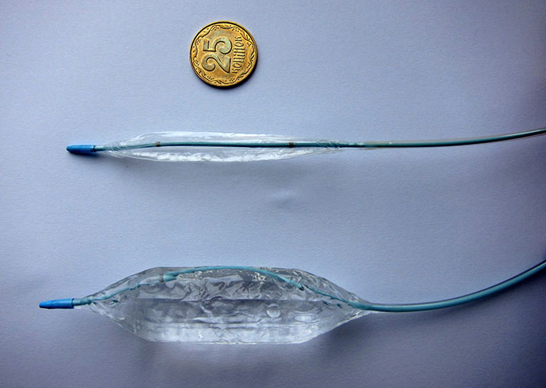
Вибір операції залежить від місця звуження.
Так, ендоваскулярному лікуванню підлягають тільки клапанні аортальні стенози.
Балонна вальвулопластика має обмежене значення у дорослих пацієнтів у зв’язку з її низькою ефективністю, а також високим рівнем ускладнень (>10%), рестенозів і клінічного погіршення у більшості пацієнтів протягом 6–12 міс після втручання.
Доцільність перкутанної заміни клапана на ранніх стадіях потребує подальшого вивчення для оцінки її ефективності. Немає єдиної думки щодо терапії безсимптомних хворих із тяжким аортальним стенозом.
При вчасно проведеній операції віддалені результати хороші.

Slide 36
АОРТАЛЬНА НЕДОСТАТНІСТЬ
Загальна розповсюдженість аортальної недостатності становила 4,9% у Фремінгемському дослідженні і 10% — в строгому дослідженні серця, з них аортальна недостатність середнього або тяжкого ступеня становила 0,5 і 2,7% відповідно. Поширеність цієї вади збільшується з віком, при цьому клінічні прояви тяжкої аортальної недостатності частіше визначають у чоловіків, ніж у жінок.
Етіологія
Найчастіша причина захворювання останнім часом пов̓язана із захворюванням висхідної аорти (аневризма) і двостулкового аортального клапана,
у 50% причиною є дегенеративні зміни аортального клапана.
Менш частими причинами можуть бути ревматизм (15%), атеросклероз, інфекційний ендокардит (8%).

Slide 37
Морфологічні зміни виявляють переважно у сполучній тканині клапана аорти: стулки вкорочуються і деформуються, краї їх стають товстішими, вільний край може підвертатися, стулка часто провисає. Всі ці зміни призводять до незмикання стулок клапана в діастолу.
При інфекційному ендокардиті недостатність клапана виникає внаслідок перфорації, розриву стулок або руйнування його вільного краю. Після гострого інфекційного процесу деформація може продовжуватися внаслідок формування рубцевої деформації (зморщування) та кальцинації.
Недостатність аортального клапана характеризується значними порушеннями центральної і периферичної гемодинаміки, які зумовлені регургітацією крові в ЛШ у період діастоли, що веде до його об̓ємного перевантаження і підвищення діастолічного розтягнення міокарда з наступним збільшенням сили його скорочення.
Необхідний капілярний тиск підтримується за рахунок скорочення діастолічного періоду.
У підтримці компенсації кровообігу має значення активна зміна тонусу периферичних судин: тимчасове його зниження в систолу і підвищення в період діастоли ЛШ.
Зворотний потік крові в ЛШ різко збільшує обсяг виконуваної ним роботи. Спочатку ЛШ збільшується, потім гіпертрофується, при цьому маса міокарда може збільшуватися втричі. ЛШ збільшений, визначається ГЛШ і дилатація його порожнини, маса серця досягає 1000–1300 г.
Виснаження функціональних резервів призводить до підвищення діастолічного тиску в ЛШ, його дилатації і відносної недостатності мітрального клапана з наступною легеневою гіпертензією.

Slide 38
Класифікація
За ступенем тяжкості виділяють:
початкову аортальну недостатність (об’єм регургітації <30 мл за скорочення, фракція регургітації <30%, ефективна площа отвору регургітації <10 см2),
помірну (об’єм регургітації 30–59 мл за скорочення, фракція регургітації 30–49%, ефективна площа отвору регургітації 0,10–0,29 см2),
тяжку аортальну недостатність (об’єм регургітації ≥60 мл за скорочення, фракція регургітації ≥50%, ефективна площа отвору регургітації ≥0,30 см2

Slide 39
Стадії аортальної недостатності:
I стадія компенсації. Характеризується початковими симптомами вади за відсутності скарг. При ехоКГ – незначна (в межах 1+) регургітація на аортальному клапані. Хірургічне лікування не показане.
II стадія – прихованої серцевої недостатності. Проявляється помірним зниженням працездатності при виражених клінічних ознаках вади. Відзначаються характерні фізикальні дані: збільшення пульсового тиску. При рентгенологічному обстеженні –
помірне збільшення та посилення пульсації лівого шлуночка. На ЕКГ – ознаки помірної гіпертрофії лівого шлуночка. При ЕхоКГ – регургітація на аортальному клапані в межах 2+. Хірургічне лікування не показане.
III стадія – субкомпенсації. Характеризується значним зниженням фізичної активності, нападами ангінозного болю. Посилена пульсація сонних артерій («танок каротид»), мінімальний артеріальний тиск звичайно складає менше половини максимального. При рентгенологічному обстеженні – дилатація та посилена пульсація лівого шлуночка і аорти. Діастолічний шум. На ЕКГ – ознаки вираженої гіпоксії міокарда і гіпертрофії лівого шлуночка, при ЕхоКГ – значна (3+ та більше) регургітація на аортальному клапані. Показане хірургічне лікування.
IV стадія – декомпенсації. Проявляється вираженою задишкою та нападами ангінозного болю при незначному фізичному навантаженні, виявляється виражена дилатація серця, яка часто спричиняє відносну мітральну недостатність («мітралізація» вади), подальше погіршення функції міокарда, прогресування коронарної недостатності. Спостерігаються виражені розлади кровообігу, що проявляються серцевою астмою, збільшенням печінки та ін. Медикаментозне лікування та ліжковий режим сприяють лише тимчасовому покращенню стану хворих. Показане хірургічне лікування.
V стадія – термінальна. Характеризується важкою прогресуючою недостатністю лівого та правого шлуночків, глибокими дегенеративними змінами внутрішніх органів (периферичні набряки, асцит, трофічні розлади). Медикаментозна терапія не ефективна. Хірургічне лікування не показане.

Slide 40
ДІАГНОЗ вади базується на виявленні трьох груп ознак:
1) клапанні (прямі):
- діастолічний шум над аортою, який добре проводиться за током крові вліво і донизу, майже до верхівки;
- послаблення ІІ тону над аортою, або заміна його діастолічним шумом у випадку, коли стулки аортального клапану деформовані та малорухомі;
-Ехо-ознаки (незмикання стулок клапана в період діастоли, їх діастолічна осциляція; дрібноамплітудні осциляції передньої стулки мітрального клапана в діастолу, які виникають внаслідок удару потоку крові, яка регургітує з аорти по передній стулці мітрального клапану);
2) лівошлуночкові (виявлення збільшення лівого шлуночка перкуторно та за даними додаткових методів обстеження – ЕКГ, рентгенографія, ЕхоКС);
3) симптоми, які залежать від зниження тиску в аорті, - периферичні симптоми (низький діастолічний тиск, біль в ділянці серця, головокружіння, зміни пульсу, капілярний пульс, тон Траубе, шум Дюрозьє на стегновій артерії).
Клапанні ознаки дозволяють діагностувати сам дефект клапанів, друга та третя групи ознак дозволяють оцінити величину вади та важкість розладів внутрішньосерцевої гемодинаміки. Ці ознаки з’являються при більш значній ваді. При незначній ваді можуть виявлятися лише прямі ознаки (клапанні).
ПЕРЕБІГ. Період компенсації вади тривалий, оскільки він забезпечується діяльністю найпотужнішого відділу серця (лівого шлуночка).
Ознаки серцевої недостатності (за типом лівошлуночкової) можуть з’явитися гостро і досить швидко прогресують. Як правило симптоми СН ліквідовуються важко і в більшості випадків повністю не зникають.

Slide 41
Діагностика
ЕКГ при вираженій аортальній недостатності - відхилення електричної осі серця вліво, ознаки ГЛШ у вигляді збільшеної амплітуди зубців комплексу QRS у відповідних відведеннях, частіше у поєднанні зі зміненою кінцевою частиною шлуночкового комплексу (сплощення, інверсія зубця Т, зниження сегмента ST), подовження інтервалу P–Q, що свідчить про порушення AV- провідності.
Рентгенологічне дослідження виявляє збільшення розмірів серця: ЛШ масивний, збільшений, із заокругленою верхівкою. Висхідна частина аорти розширена, виступає з правого боку контуру тіні серця, з лівого боку контуру визначається розширена дуга аорти. Серце набуває аортальної конфігурації.
ЕхоКГ і допплєрографія є важливими методами діагностики і оцінки ступеня тяжкості аортальної недостатності. Метод дозволяє провести оцінку причини та механізму виникнення аортальної регургітації, визначити морфологію клапана, а також стан і розміри аорти на 4 різних рівнях (кільце, синус Вальсальви, синотубулярне з̓єднання та висхідна аорта), оцінити ФВ ЛШ, розміри і ступінь ГЛШ. Для діагностики і визначення ступеня тяжкості вади використовують колірну і постійнохвильову допплєрографію, за допомогою якої можна візуалізувати потік аортальної регургітації .
Черезстравохідну ехоКГ застосовують для більш чіткої оцінки морфології клапана та висхідної аорти, особливо перед плановим хірургічним втручанням.

Slide 42
Діагностичні критерії
Клапанні (прямі):
1. Безінтервальний діастолічний шум у ІІІ-ІV міжребер’ях біля лівого краю грудини
2. Послаблення (зникнення) ІІ тону
3. Потік регургітації на аорті (ЕхоКС)
4. Відсутність повного змикання стулок, потовщення і деформація аортальних клапанів, збільшена систолічна екскурсія ЗСЛШ та МШП, тремтіння передньої стулки мі трального клапана (ЕхоКС)
Непрямі лівошлуночкові ознаки:
1. Гіпертрофія лівого шлуночка (ЕКГ, ЕхоКС, тінь серця у вигляді «сидячої качки» рентгенографічно)
2. Об’ємне перевантаження лівого шлуночка, збільшений серцевий викид (ЕхоКС)
Периферичні симптоми:
1. Підвищення систолічного і зниження діастолічного тиску
2. Біль в ділянці серця
3. Високий і швидкий пульс
4. Подвіний тон Траубе (над великими артеріями), шум Дюрозьє (на a. femoralis)
5. Капілярний пульс

Slide 43
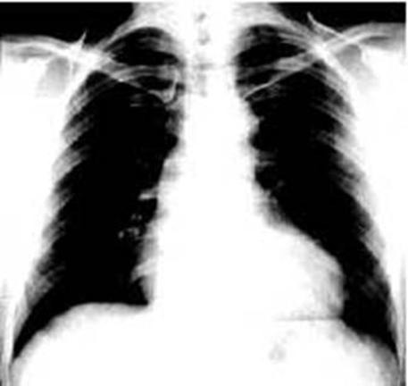

Slide 44
Лікування
Специфічних консервативних методів лікування аортальної недостатності немає. СН, що розвивається, лікують, використовуючи загальноприйняті методи. Препаратами вибору при наявності протипоказань для хірургічного лікування або при персистуючій післяопераційній дисфункції ЛШ є інгібітори АПФ.
У безсимптомних хворих з АГ показано застосування вазодилататорів (інгібітори АПФ або дигідропіридинові антагоністи кальцієвих каналів). Роль вазодилататорів у безсимптомних пацієнтів без гіпертензії для відстрочки оперативного втручання не доведена.
При тяжкій аортальній недостатності блокатори β-адренорецепторів призначають дуже обережно, оскільки подовження діастоли збільшує об’єм регургітації, проте дані препарати можна використовувати у пацієнтів з вираженою дисфункцією ЛШ.
У хворих із синдромом Марфана блокатори β-адренорецепторів уповільнюють прогресування дилатації аорти, їх призначення також показано після оперативного втручання.
У хворих необхідно проводити антибіотикопрофілактику перед інвазивними процедурами. Незалежно від ступеня тяжкості аортальної недостатності операція показана хворим з максимальним діаметром кореня аорти не менше 45 мм з синдромом Марфана, не менше 50 мм із двостулковим аортальним клапаном і не менше 55 мм у всіх інших хворих.

Slide 45
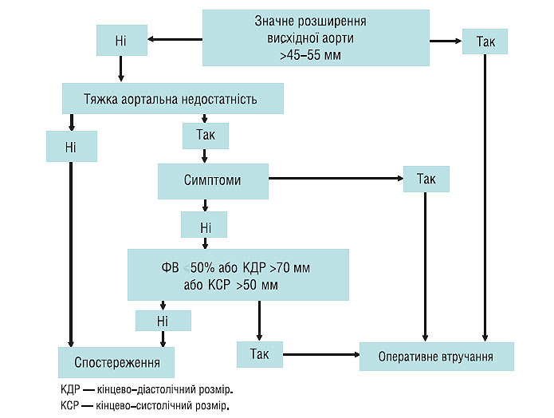

Slide 46
На хірургічне лікування слід направляти всіх пацієнтів із симптомною аортальною недостатністю.
Метою оперативного втручання є покращання виживаності, зменшення вираженості симптоматики, попередження розвитку післяопераційної СН та аортальних ускладнень у хворих з аневризмою аорти.
Абсолютних протипоказань до операції немає, крім термінальних стадій СН. При вчасно проведеній операції віддалені результати хороші.
Показання для оперативного втручання при тяжкій аортальній недостатності:
симптомні хворі (задишка, II–IV ФК за NYHA або стенокардія);
безсимптомні хворі з ФВ ЛШ у спокої не більше 50%;
хворі, у яких проводять АКШ або операцію на висхідній аорті або на іншому клапані;
безсимптомні хворі з ФВ ЛШ >50% у стані спокою з вираженою дилатацією ЛШ (кінцево-діастолічний розмір >70 мм або кінцево-систолічний розмір >50 мм).
Прогноз
У середньому від часу появи суб̓єктивних симптомів до летального результату проходить 6,5 року.
Швидко формується СН у хворих із відривом стулки або із значним руйнуванням клапана при інфекційному ендокардиті, середня тривалість життя цих хворих не перевищує 1 року.
Більш сприятливий перебіг має недостатність аортального клапана атеросклеротичної етіології, що рідко призводить до великих дефектів стулок клапана.

